Slide 1

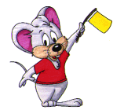

математика
2 класс
устный счёт

Slide 2

Сосчитай по цепочке:
5
10
+ 4
30
+ 8
+ 6
- 7
9
2
+ 4
20
16
+ 3
+ 7
27

Slide 3

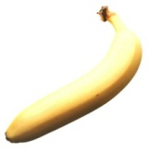

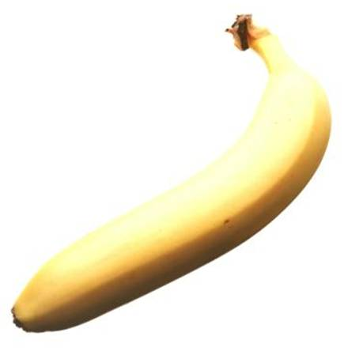
Кто больше собрал бананов?
1
+
+
+
?
9
20
10
?
18
30
+
+
+
2
10

Slide 4


Как получили следующее число?
18
16
10
10
9
9

Slide 5

Назовите числа в порядке возрастания
10
17
29
60
54
36
43
49
76
100
83
89
94

Slide 6


Вычисли:
50+30=
41-1 =
84-80 =
10+9 =
80
40
4
19
90-30 =
44+1 =
37-20 =
90+9 =
60
45
17
99
80-20 =
30+15=
74-20 =
70-9 =
60
45
54
61
Проверь:

Slide 7
Найди значение выражений.
15-6+2=
55- 10=
17-7-3=
68-38=
47-7+4=
91-71=
33-1+8=
54+25=
7+13-3=
63+22=
18-14-2=
71+18=

Slide 8
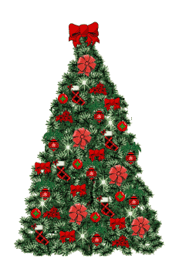




16
10
6
19
10
9
13
11
10
3
10
1
17
15
10
7
10
5

Slide 9

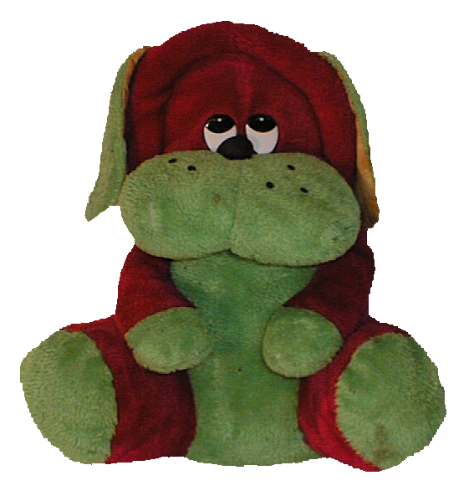
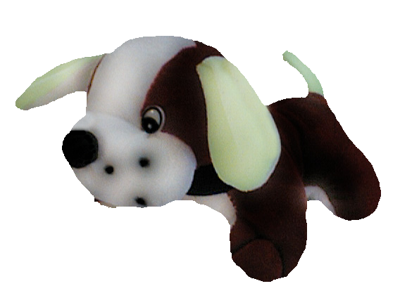
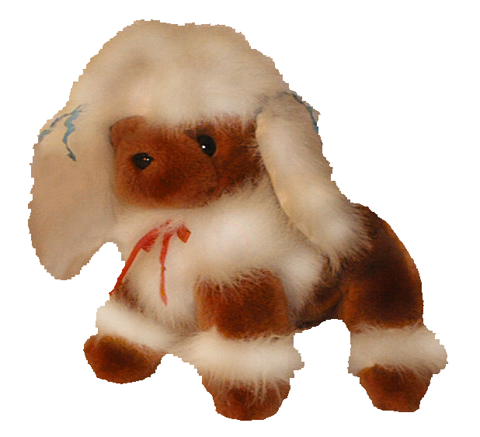
Барбос лает громче, чем Шарик, а
Шарик – громче чем Бобик.
Кто лает тише всех?
Шарик
Барбос
Бобик

Slide 10


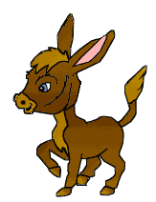

3
4
3
Кто сколько пробежал?
10
6
5
28
7
23
16

Slide 11
Сколько всего квадратов?
14

Slide 12

45
5 · 9 =
3 · 9 =
2 · 5 =
4 · 3 =
4 · 8 =
3 · 3 =
6 · 9 =
2 · 9 =
3 · 8 =
5 · 9 =
7 · 3 =
4 · 6 =
1 · 0 =
9 · 9 =
18
27
24
10
45
12
21
32
24
9
0
81
54

